Slide 1
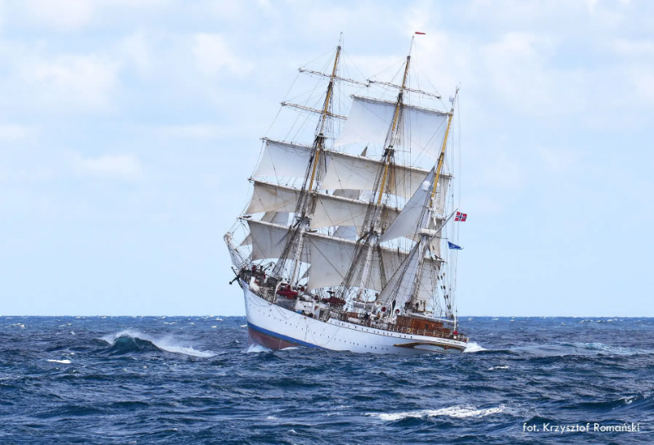


Opportunité de mobilité exceptionnelle réservée aux étudiant·es en Master et PhD
One Ocean Arctic Research Expedition
Plus d’information sur le site EUGLOH

Slide 2
One Ocean Arctic Research Expedition
Août ou septembre 2025
Une mobilité d’un mois sur un bateau de recherche avec activités pédagogiques et travaux de recherche pluridisciplinaires liés à de grands enjeux sociétaux.
Objectif : amorcer de futures collaborations de recherche, telles que le programme Pathfinder.
3 places offertes, pour l’Université Paris-Saclay, niveau master ou PhD
10 ECTS
1 mois d’expédition, soit :
  de Nuuk, Groenland à Cambridge Bay, Canada (du 5 au 29 août)
  de Cambridge Bay, Canada à Anchorage, Alaska, États-Unis (du 2 septembre au 4 octobre)
Pour information, valeur indicative du voyage : 25 000 €
Parmi les thématiques de cours :
Biodiversité
Etude des microplastiques
Océanographie
Santé globale
Etude du monde marin
Etude de l’atmosphère
Gouvernance
Etude des enjeux sociaux-économiques …

Slide 3

One Ocean Arctic Research Expedition
Modalités d’inscription
Avant le
24 fév 2025
  Identifiez les meilleurs candidats pour votre structure (Masters et Doctorants)​
  Envoyez les manifestations d’intérêt en anglais à mobility.eugloh@universite-paris-saclay.fr,
  avec comme sujet de l’email « One Ocean », avant le 24 février 2025 : ​
    Curriculum Vitae
    Lettre de motivation ​
    Description du travail bénévole, des activités communautaires et autres intérêts extrascolaires par le·la candidat·e​
    Lettre d’accord de la part du responsable de recherche du·de la candidat·e​
Avant le
24 fév 2025
03 mars 2025
  Une commission de sélection retiendra les 3 candidatures pour Université Paris-Saclay présidée par la VPRI
15 mars 2025
Nomination des 3 candidats auprès de l’UiT, l’Université Arctique de Norvège
Après le 15 mars 2025
Les Masters et PhD sélectionné·es doivent procéder à leur inscription sur le site de l’UiT
→ Applicants must submit all items in one single file, and everything must be written in English.

Slide 4
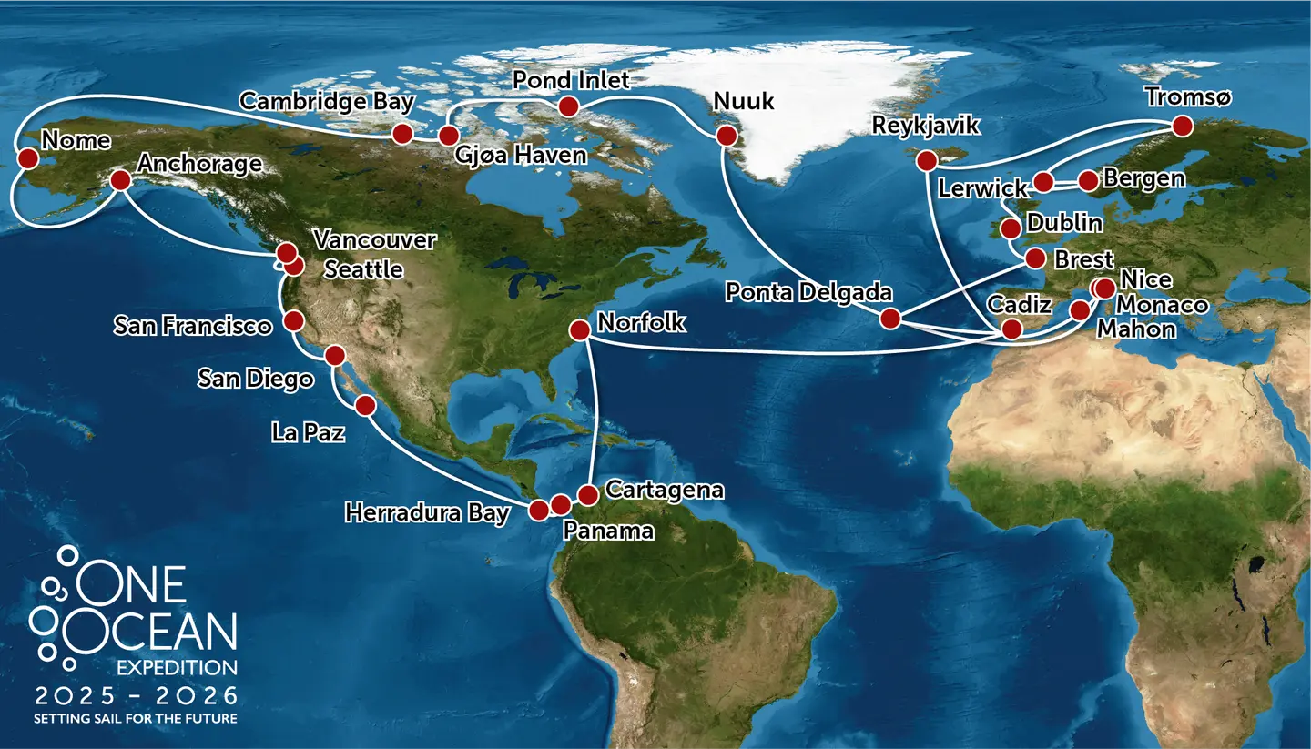
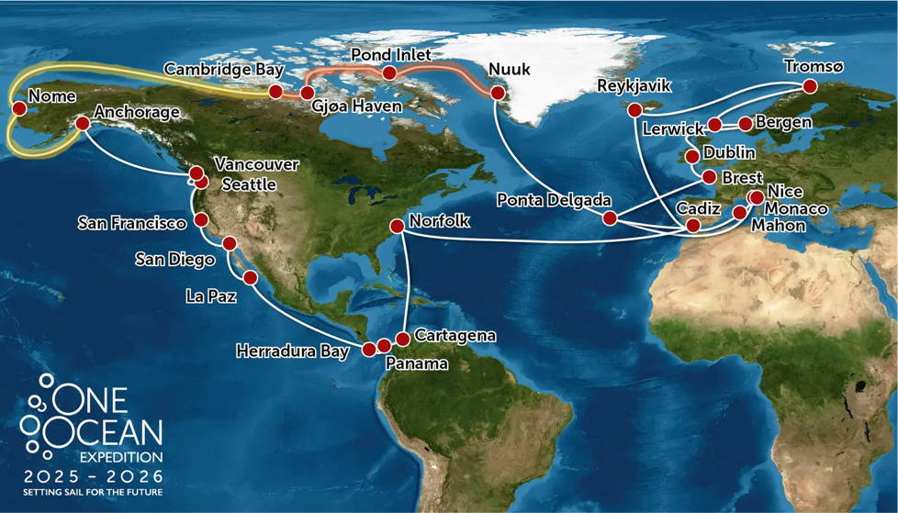
One Ocean Arctic Research Expedition
Itinéraire

Slide 5

One Ocean Arctic Research Expedition
Le programme Arctic Future Pathfinders incarne l'engagement d'EUGLOH pour un apprentissage interdisciplinaire face aux défis mondiaux. En combinant recherches sur le terrain, études prospectives et échanges culturels, la One Ocean Expedition II prépare une nouvelle génération de leaders à affronter les enjeux urgents de l'Arctique.
Dans une approche interdisciplinaire, les participant·es analyseront les changements environnementaux et les impacts socio-économiques passés, identifieront les tendances émergentes, et imagineront les futurs possibles, probables et souhaitables pour cette région.
À bord, les étudiant·es et chercheur·ses participeront à des conférences, des ateliers et des activités de recherche sur le terrain, tout en créant un lien fort avec l'Arctique. Cet environnement unique offre une immersion dans les milieux et les cultures de l'Arctique, et permet d’acquérir des connaissances qui vont bien au-delà de l’enseignement traditionnel en salle de classe.

Slide 6
One Ocean Arctic Research Expedition
La constitution du dossier
La manifestation d’intérêt (avant le 24 février 2025) :
  Curriculum Vitae (max 1 page, A4). The document must include sections on education, work experience, skills, publications (if applicable), awards and honours, and any other information the applicant finds relevant.
  Motivation letter (max 2 pages, A4, font Calibri, size 11, normal margins, single space), including (but not limited to):
    applicant’s values, career goals, and the relevance of the course;
    the impact of the course on the societal role of the applicant;
    the challenges they foresee with staying one month away from home under the special circumstances on board Statsraad Lehmkuhl;
    personal fitness to the course (in terms of skills, qualities, knowledge, etc.).
  Description of the applicant’s involvement in extracurricular activities, volunteer work, and community service (max 1 page, A4, font Calibri, size 11, normal margins, single space). The document should highlight specific examples, roles, and outcomes, focusing on leadership, teamwork, and social responsibility.
  One letter of recommendation from a professor, mentor, or employer, who can attest to the applicant’s abilities, work ethic, and suitability for the course. The letter should be specific and refer to the academic performance, personal qualities, and relevant experience of the applicant.

Slide 7

One Ocean Arctic Research Expedition
Plus d’informations
Retrouvez les questions les plus fréquemment posées ici : FAQ
Contactez-nous : mobility.eugloh@universite-paris-saclay.fr

